Slide 1
世帯主主義に関するプロジェクト
世田谷区議会議員・中山みずほ

Slide 2
当初「収入減の1世帯30万円」
立憲民主党はじめ野党や市民の要求により「1人一律10万円」の給付が実現
→ 受給権者は世帯主！！！！！

Slide 3
SNSで「#世帯主ではなく個人に給付して」が話題に
SNSでの盛り上がりはすぐに終わってしまう傾向
この声を「可視化」したい、残したい
同じ思いの自治体議員７名が寄り集まる
LINE、zoomでのブレスト
→ アンケートをやろう！

Slide 4
寄り集まった自治体議員（７人）
埼玉県朝霞市議 ほんだまきこ
東京都昭島市 ゆざまさ子
東京都北区議 うすいあいこ
東京都江東区議 酒井なつみ
東京都中央区議 高橋まきこ
東京都中野区議 河合りな
東京都世田谷区議 中山みずほ

Slide 5
自治体議員有志（賛同45人）
4月23日「あなたは10万円を受け取れそうですか？アンケート」開始
３日間で1000件の回答
最終的に約2000件の回答
4月27日、有志が福山幹事長に中間報告
5月21日、Zoomでオンライン座談会開催
→ 「読むりっけん」掲載

Slide 7
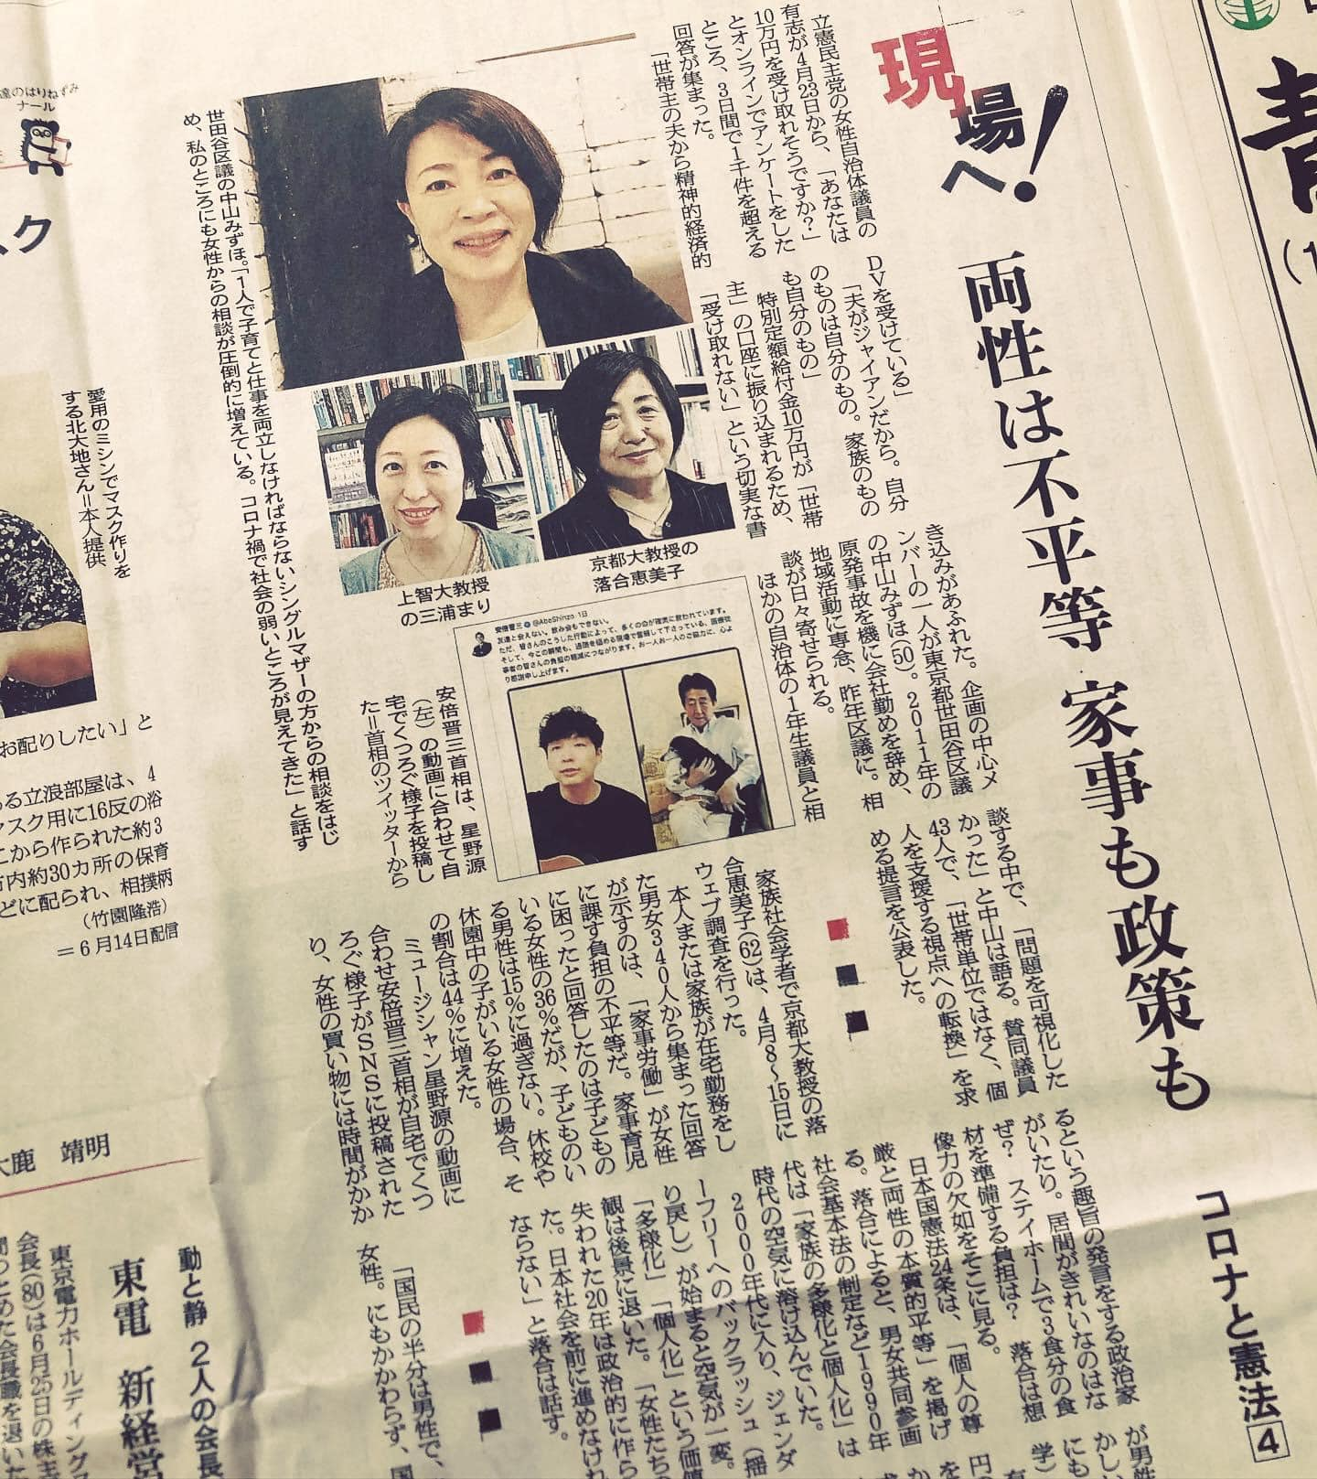
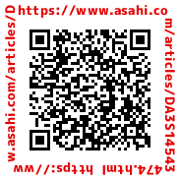
2020年7月9日_朝日新聞（夕刊）
「コロナと憲法」第４回目憲法24条

Slide 8
＜立憲民主党の動き＞
4月10日、野党共同会派で「新型コロナウイルス感染症対策にジェンダー平等の視点を」を作成、世帯単位ではなく個人単位の支援の必要性を盛り込む
4月21日、ジェンダー平等推進本部が総務省と内閣府に対して、DVなどの被害者への対応について緊急要望を提出、住民票交付制限や住民基本台帳の閲覧制限措置を無条件に延長すること、避難中のDVなどの被害者が給付金を受け取れるスキームの実現、市区町村窓口での柔軟な対応ができるよう通知を出すことなどを要望
受給権者が「個人」ではなく「世帯主」となったことについて総務省に質問したが明確な回答なし。
（西村先生議員→共同会派の対策本部で総務省に質問、高木議員→総務委員会で質問）
6月12日、ジェンダー平等推進本部が世帯給付問題で総務省ヒアリング →ジェンダー平等推進本部として論点整理を進める

Slide 9
【10万円給付について】
「家計やその他必要経費の足しにする」という人が４割
「自分の手元に10万円がこない」と予想している人が３割
「好きなように使える」という人は２割
「自分のところには10万円が来ない」理由
→半分「世帯主が渡してくれない・使い道を勝手に決めてしまう」
世帯主から給付金を受け取るという行為 → 主従関係
住民票を移していないDV被害者、経済的DV被害者、虐待を受けている子どもたち、離婚調停中など、給付が届かないケースも

Slide 10
戸籍制度の課題
社会を構成する最小単位は家族ではなく個人
→ 自民党改憲草案にも通じる問題
→明治以来の家制度、家父長制の名残
家族の多様化、選択的夫婦別姓を求める声等
→ 民法の差別的規定を撤廃すべき

Slide 11
憲法13条（個人の尊重）
すべての国民は、個人として尊重される。
憲法14条1項（法の下の平等）
すべて国民は、法の下に平等であって、人種、信条、性別、社会的身分又は門地によ
り、政治的、経済的又は社会的関係において、差別されない。
憲法24条2項（個人の尊厳と両性の本質的平等）
婚姻は、両性の合意のみに基いて成立し、夫婦が同等の権利を有することを基本とし
て、相互の協力により、維持されなければならない。
②配偶者の選択、財産権、相続、住居の選定、離婚並びに婚姻及び家族に関するその他の
事項に関しては、法律は、個人の尊厳と両性の本質的平等に立脚して、制定されなければ
ならない。

Slide 12
【取り組み提起】
○プロジェクトチーム発足し、調査研究・勉強会を開催
○市民生活に最も近い自治体議員として課題の抽出
○地方自治体・地方議会からできることの共有
○ジェンダー平等推進本部との連携、協力体制

